Slide 1
T.C İnkılap Tarihi Ve Atatürkçülük

Slide 2
T.C İnkılap Tarihi Ve Atatürkçülük
Arif ÖZBEYLİ

Slide 3
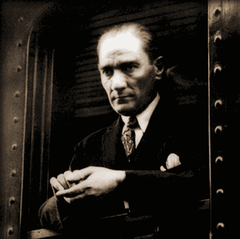

Slide 4
Türkiye Büyük Millet Meclisi’nin Açılması
Meclis-i Mebusan’ın dağıtılması üzerine, Parlamento’nun Mustafa Kemal’in istediği biçimde çalışması zorunlu olmuştu. Mustafa Kemal Paşa, Osmanlı Meclis-i Mebusan’ın artık sona erdiği kanısında idi. Yeni yapılacak seçimlerle kurucu nitelikte bir meclis toplanmaydı.

Slide 5
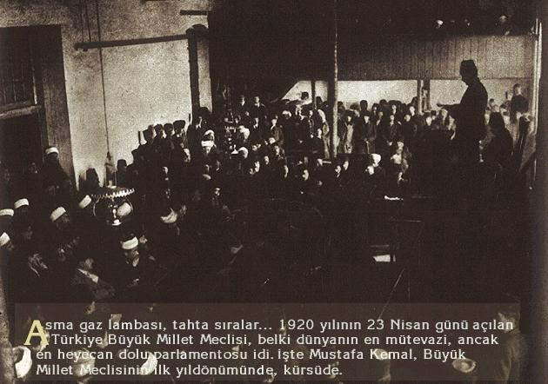

Slide 6
Bu amaçla yurdun imkanlarının elverdiği yerlerde tekrar seçimler yapıldı. Yeni seçilen milletvekilleri ile Osmanlı Meclis-i Mebusan’ın Ankara’ya gelen üyeleri birleştiler 23 Nisan 1920’de toplandılar. Meclis , Başkanlığa Mustafa Kemal’i seçti.

Slide 7
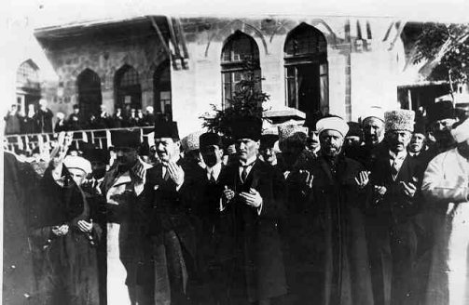

Slide 8
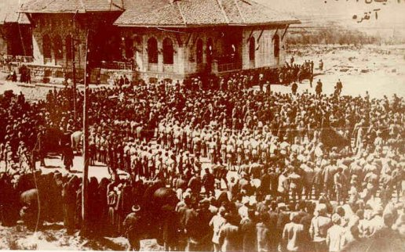

Slide 9
Meclis ilk günlerinde şu kararları almıştı:
“Mecliste toplanan ulusal iradeyi vatanın geleceğine egemen kılmak esas amaçtır. TBMM’nin üstünde hiçbir kuvvet yoktur. TBMM yasama ve yürütme yetkilerini kendinde toplamıştır. Meclis’ten seçilecek bir kurul hükümet işlerini görür.

Slide 10
Meclis başkanı hükümetinde başıdır. (Buna Meclis hükümeti sistemi diyoruz) Padişah ve Halife altında bulunduğu baskıdan kurtulduğu zaman, Meclis’in düzenleyeceği esaslar içerisinde yerini alır”.

Slide 11
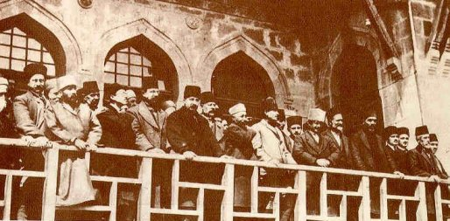

Slide 12
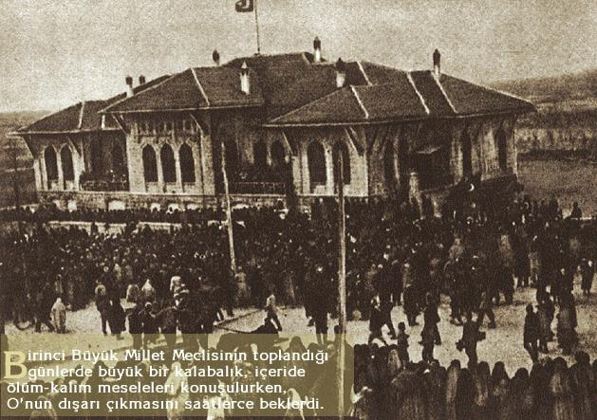

Slide 13
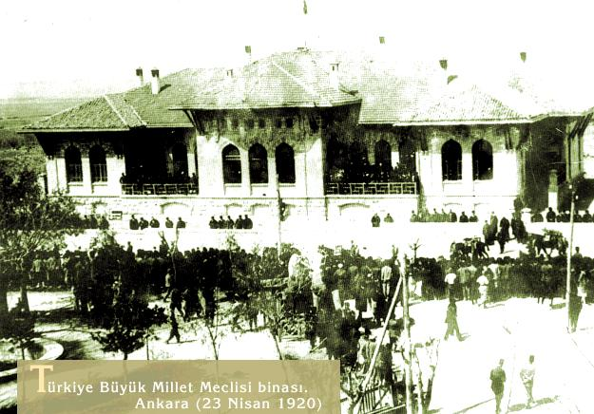

Slide 14
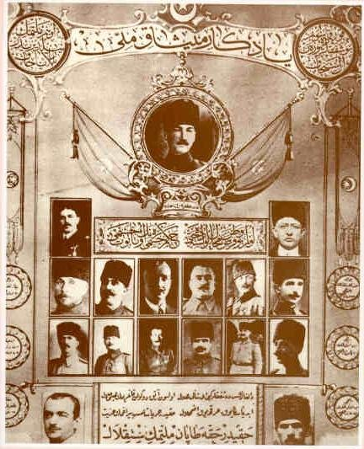

Slide 15
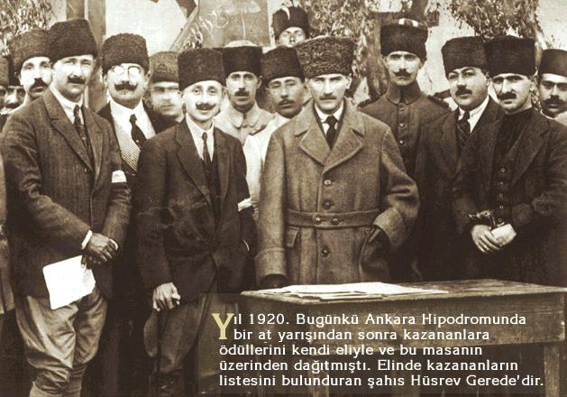

Slide 16
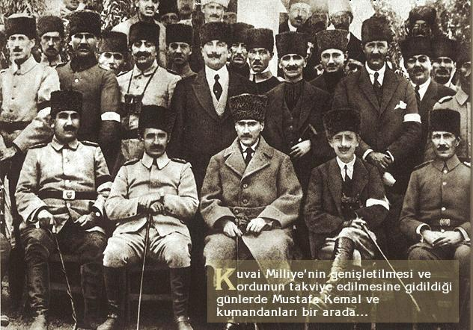

Slide 17
Meclis aldığı bu kararlarla, yeni bir devletin kurulduğunu hissettirmektedir. Kendisinden daha güçlü bir otorite tanımamaktadır. Padişah ve Halifeye açıkça cephe alınmamıştır. Bunun sebebi ise hassas bir dönemde bulunulmasındandır. Meclis, kuvvetler birliği ilkesini kabul etmiş; yasama, yürütme ve daha sonra da yargı yetkilerini kendisinde toplamıştır.

Slide 18
Meclis’in ilk kabul ettiği kanun Hayvan vergisinin artırılması ile ilgilidir. Daha sonra Hıyanet-i Vatani ye kanunu kabul edilmiştir. Bu kanuna göre, ”TBMM’nin hukuka uygunluğuna karşı ayaklanmak biçiminde görülen, sözle bile olsa her türlü hareketi yapanlar vatan haini sayılacak ve ölümle cezalandırılacaktı”. Arkasından
« İstanbul hükümeti ile bütün resmi haberleşmelerin kesilmesi ve terfilerin ve işlemlerin yok sayılması kabul edildi»

Slide 19
TBMM’i içinde çok sayıda ittihatçı vardı. Bunun dışında sosyalist eğilimli Yeşil Ordu grubu , İstiklal Grubu, Tesanüt Grubu, Halk Zümresi, Islahat grubu gibi gruplar mevcuttu. Meclis’in açılmasından bir yıl sonra da Mustafa Kemal’in çalışmalarıyla Müdafa-i Hukuk grubu oluştu.

Slide 20
TBMM’ne Karşı Ayaklanmalar
Sebepleri:
Ayaklanmaların çıkmasında İtilaf Devletleri’nin ve İstanbul hükümetinin kışkırtmalarının büyük etkisi vardır. İstanbul hükümeti tarafından TBMM aleyhine hazırlanan fetvanın da büyük etkisi olmuştur.

Slide 21
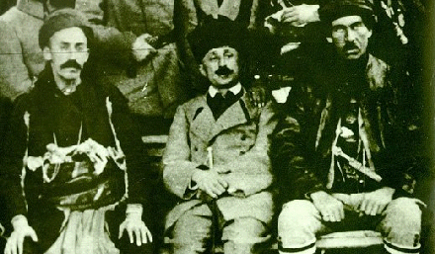
Bunun yanında ordunun terhis edilmesinden sonra Anadolu’ da ortaya çıkan otorite boşluğunun etkisi vardır. Kuva-i Milliye’nin halka yaptığı yanlış davranışlarının da etkisi vardır.

Slide 22
TBMM’nin asker alımları da İtilaf Devletleri ve İstanbul hükümeti tarafından suistimal edilmiştir. Bazı bölgelerde güçlü aileler arasındaki nüfuz mücadelesi de etkili olmuştur. Bazı ayaklanmalarda İngilizlerin boğazlar bölgesini koruma düşüncesiyle çıkarılmıştır. (Anzavur, Kuva-i İnzibatiye, Bolu, Düzce, Hendek, Adapazarı ayaklanmaları)

Slide 23
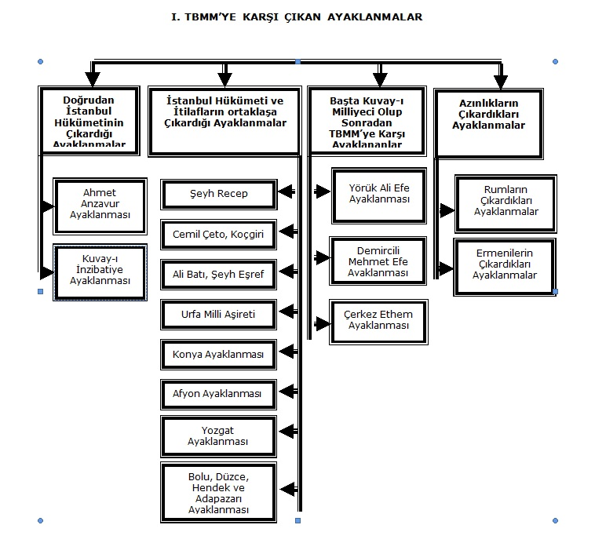

Slide 24
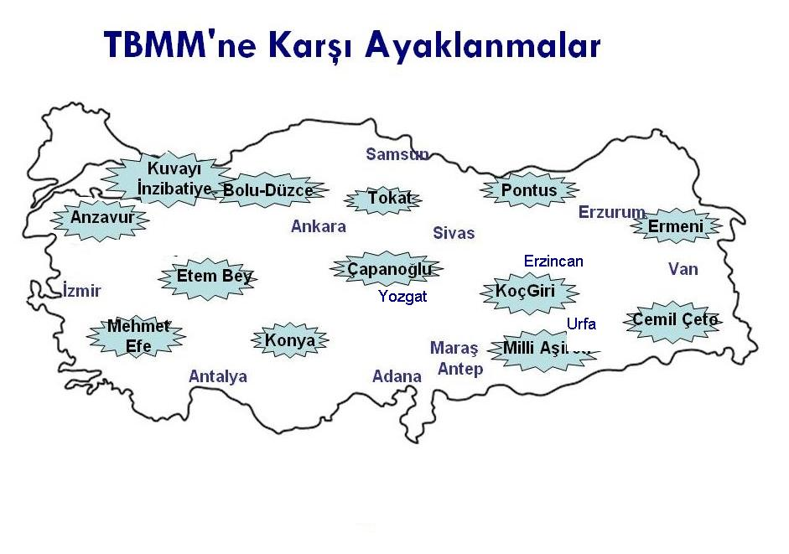
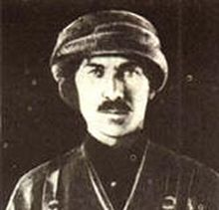

Slide 25
1919 yılında başlayan ayaklanmalar, 1920 yılında en yoğun dönemini yaşamış,1921 yılı sonlarına doğru etkisini kaybetmiştir. En uzun süreli ayaklanmalar azınlıklar tarafından çıkarılan ayaklanmalardır.

Slide 26
Alınan Tedbirler: TBMM ayaklanmalara karşı Hıyanet-i Vataniye Kanunu’nu çıkardı. Arkasından bu kanunu destekleyen İstiklal Mahkemeleri kuruldu (Eylül 1920). İstanbul Hükümeti’nin hazırladığı fetvaya karşı, Ankara müftüsü başkanlığında karşı fetva hazırladı.

Slide 27
İlginç Cevaplar
“Soru: T.B.M.M’nin ayaklanmaklara karşı aldığı tedbirleri yazınız.
Cevap: İstanbul hükümetinin hazırlattığı faturaya ferman çıkarılmıştır.
Cevap: İstanbul Hükümeti bir fatura hazırladı, konu Ankara müftüsü Refet Paşa ve arkadaşları.
Soru: Osmanlı Hükümeti’nin kışkırtmaları sonucu çıkan ayaklanmaları yazınız.
Cevap: Demirel Mehmet Efe ayaklanması”
Soru: Megali İdea nedir?
Cevap: Yunan isyanın yanında yazan anlamlı bir kelime.

Slide 28
Sonuçları: Ayaklanmalar, TBMM’ ne zaman, insan ve malzeme kaybettirmiştir. Yunan ilerleyişine zemin hazırlamıştır. Düzenli ordunun kurulmasının da gerekliliği anlaşılmıştır.
BİRŞEYİ ÇOK İYİ BİLİYORUM,BİRŞEY BİLMEDİĞİMİ.
Socrates

Slide 29
Anadolu Basınında Milli Mücadele
Mustafa Kemal, Millî Mücadele’ye karşı yürütülen olumsuz propagandaları etkisiz hâle getirmek için basının gücünden de yararlandı. Halk ile iletişim kurmaya önem veren biri olarak İstanbul ve Sivas’ta yaptığı gibi Ankara’da da bir gazete çıkardı. “Hâkimiyet-i Milliye” adını verdiği bu gazeteden başka “Anadolu Ajansı” adıyla bir de haber ajansı kurdu. Böylece iç ve dış kamuoyuna doğruları ve gerçekleri anlatarak Millî Mücadele’yi tanıtıp güçlendirmeye çalıştı.
Hâkimiyet-i Milliye gazetesi

Slide 30
Anadolu Ajansı’nın kurulmasından sonra 7 Haziran 1920’de Matbuat ve İstihbarat Müdiriyet-i Umumiyesi (Genel Basın ve Haber Alma Müdürlüğü) kurularak çalışmalarına başladı. 1921 yılında Ceride-i Resmiye (Resmi Gazete) adı verilen bir gazete yayın hayatına girdi. İstanbul’da Milli Mücadele karşıtı yayınlar yapan Peyam-ı Sabah, İstanbul, Alemdar gazetelerinin yanında, Milli Mücadele lehine yayınlar yapan Vakit, Tasvir-i Efkar, İkdam, İleri, Yenigün ve Tercüman gazeteleri vardı.

Slide 31
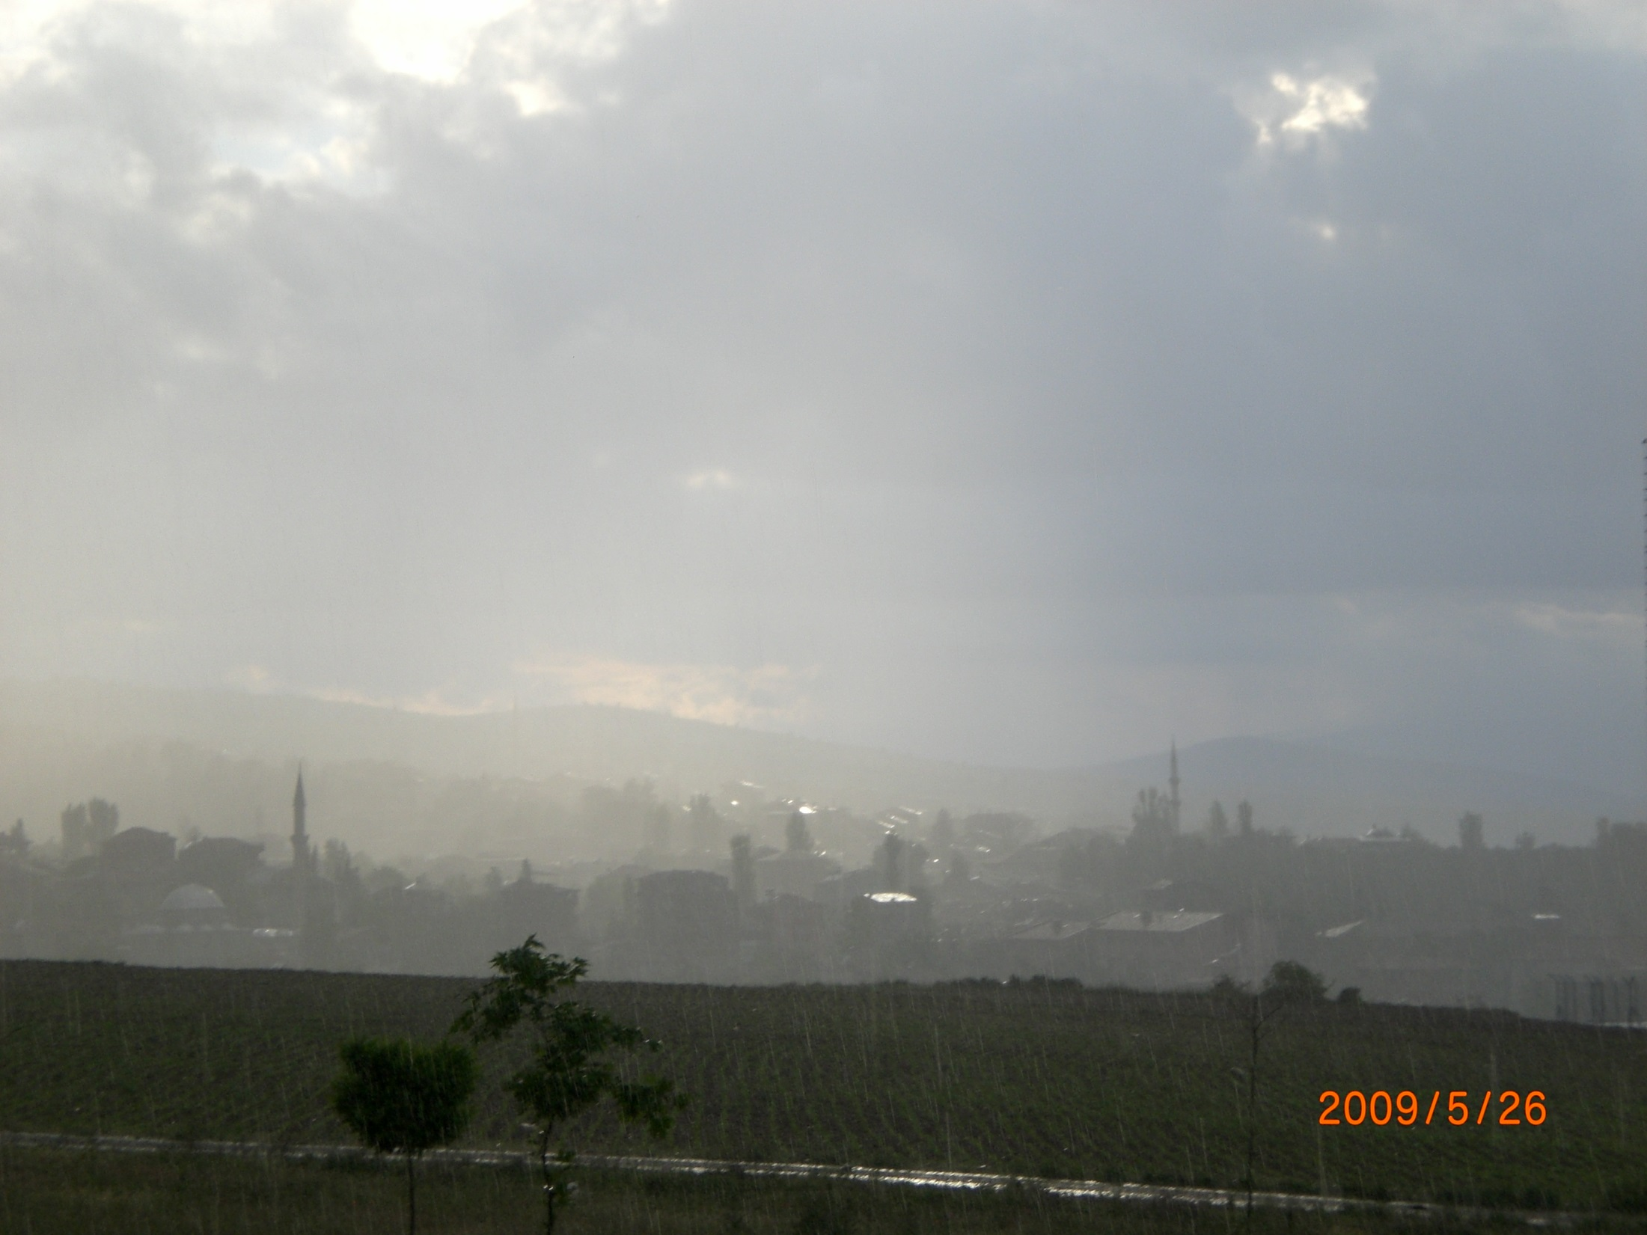
Zaman büyük bir öğretmendir; ne yazık ki bütün öğrencilerini öldürür.
(Curt Goetz)

Slide 32
Sevr Antlaşması (10 Ağustos 1920)
İtilaf Devletleri 24 Nisan 1920’de San Remo şehrinde yaptıkları toplantıda Sevr Antlaşması’nın taslağını hazırlamışlardı. Bu taslağı İstanbul hükümetine kabul ettirmek isteyen İtilaf Devletleri, Yunanlıların Bursa-Uşak çizgisinden batıya ilerleyişini sağladılar (22 Haziran 1920).Doğu Trakya Yunanlılar tarafından işgal etmiştir.

Slide 33
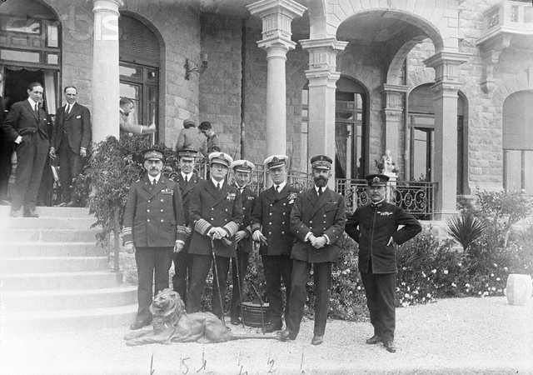
San Remo Konferansı

Slide 34
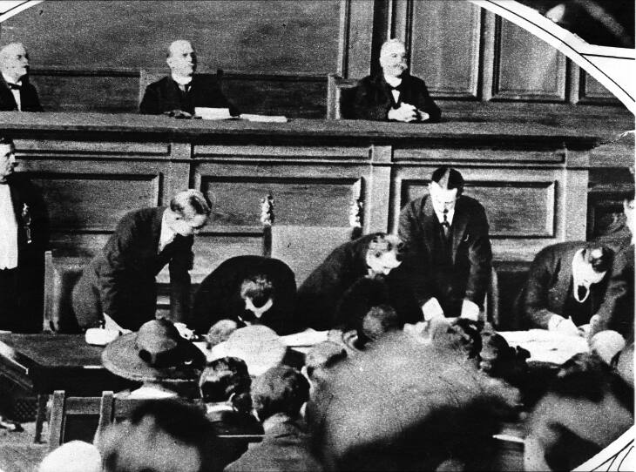

Slide 35
10 Ağustos 1920’de Paris yakınlarındaki Sevr kasabasında imzalandı. Buna göre:
1-Osmanlı İmparatorluğunun ülkesi, İstanbul dolayları ve Anadolu’nun ufak bir parçası ile sınırlandırılıyordu.
2-İstanbul ve Çanakkale Boğazları, savaş sırasında bile bütün devletlerin gemilerine açık tutulacak, Boğazlar uluslar arası bir komisyon tarafından yönetilecekti.

Slide 36
3-Ege bölgesi, derinliklerine kadar İzmir kentiyle birlikte Yunanistan’a veriliyordu. Gene, Midye-Büyük Çekmece arasındaki çizginin batısında kalan bütün Doğu Trakya’da bu devlete bırakılmıştı.
4-Doğu Anadolu’nun büyük bir bölümü Güney Kafkasya’da yeni kurulmuş Ermeni Devleti’ne verilecekti. Güneydoğu’da da İngiliz etkisinde özerk bir Kürt bölgesi kurulacaktı.
5-Irak,Arabistan ve Suriye, İngiliz ve Fransızlarca paylaşılıyordu. Yani manda altına kalıyordu.

Slide 37
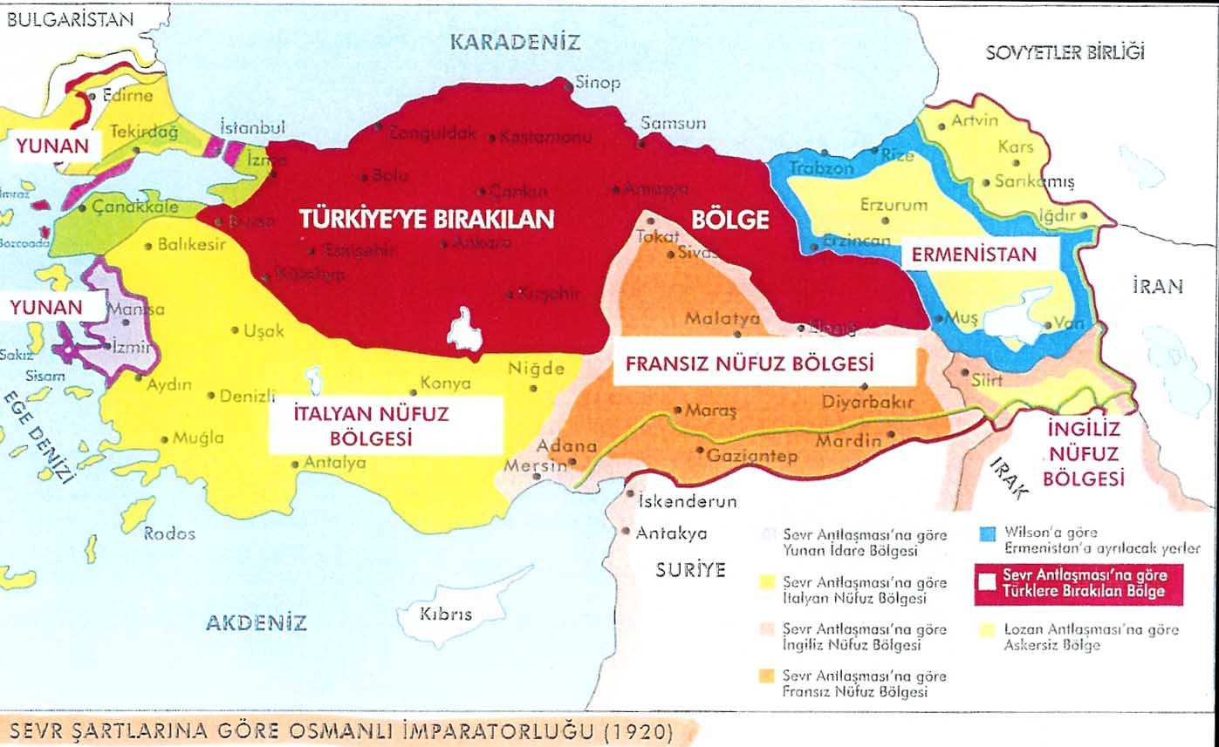

Slide 38
6-Antalya ve Konya bölgeleri İtalyanların; Adana,Sivas ve Malatya Fransızların payına düşmüştü.
7-Devletin askeri gücü sınırlandırılıyordu. En fazla 50.700 kişi silah altında bulunacaktı. Ordu da tank ,ağır top, uçak bulunmayacak, deniz gücü sınırlandırılıyordu.
8-Ekonomik,mali ve adli kapitülasyonlar en geniş biçimi ile tanınıyordu. Azınlıkların hakları Türklerden daha fazla tutuluyordu.

Slide 39
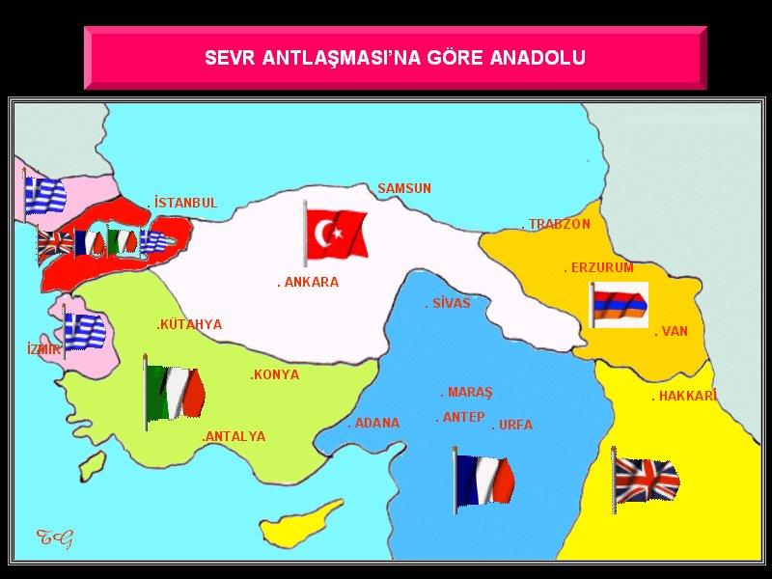

Slide 40
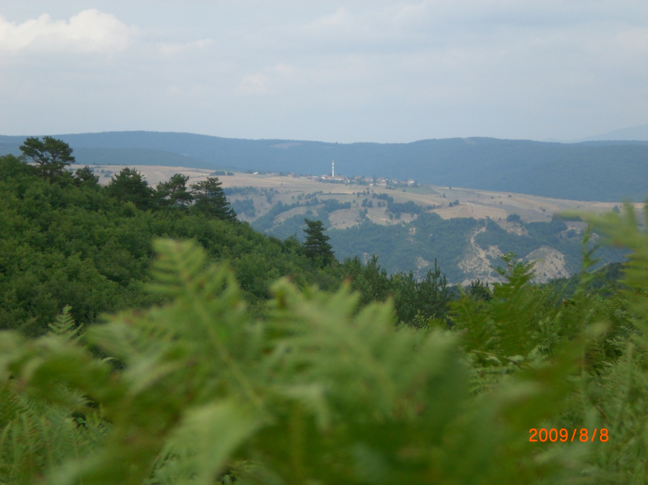
"Bilgi olmayan yerde cehalet ilim olur."
GEORGE B. SHAW

Slide 41
TBMM yapılan bu barışı tanımadı. Antlaşmayı imzalayanları vatan haini ilan etti. Bu antlaşma hukuki olarak yürürlüğe girmemiştir. Çünkü bu antlaşmayı TBMM kabul etmedi, kapalı olan Meclis-i Mebusan tarafından da onaylanmadı.

Slide 42
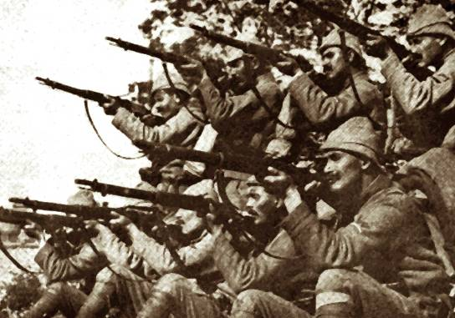
Düzenli Ordunun Kurulması
Mondros Mütarekesinin 5. Maddesine göre Osmanlı Ordusu terhis edilmişti. Fakat doğuda Kazım Karabekir ordusunu terhis etmemişti. Bunun dışında kalan bölgelerde işgallere karşı halk gönüllü birlikler meydana getirilmişti. Bunlara Kuva-i Milliye birlikleri adını almıştır.

Slide 43
Kuva-i Milliye birlikleri Yunanlıları oyalamış ve Milli mücadeleye zaman kazandırmıştır. Ayaklanmaların bastırılmasında da etkili olmuşlardır. Fakat düzenli Yunan birlikleri karşısında başarılı olamadılar. Gerek Haziran ayında yapılan Yunan sal-dırısında, gerekse Ekim ayında yapılan saldırılarda başarılı olamadılar.

Slide 44
Ayrıca halka baskı yapıyorlar ve keyfi cezalandırmalarda bulunuyorlardı. Emir-komuta zincirine girmiyorlar bağımsız hareket ediyorlardı. Bu sebeplerle düzenli ordu birliklerinin kurulmasına karar verildi. Kuva-i Milliye birlikleri düzenli ordu birlikleri haline getirildi. Askere yeni alımlarla ordu güçlendirildi.

Slide 45

KPSS’YE HAZIRLIK DAHA KOLAY
Online Kitapçılarda…

